Slide 1
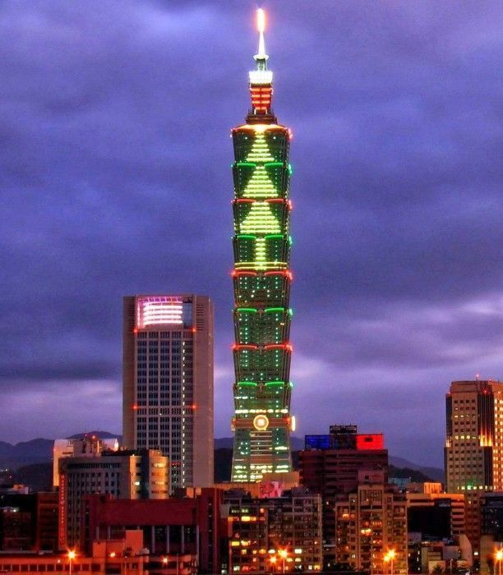
LOS RASCACIELOS MAS ALTOS DEL MUNDO
NIL MARTÍN PELLICER

Slide 2
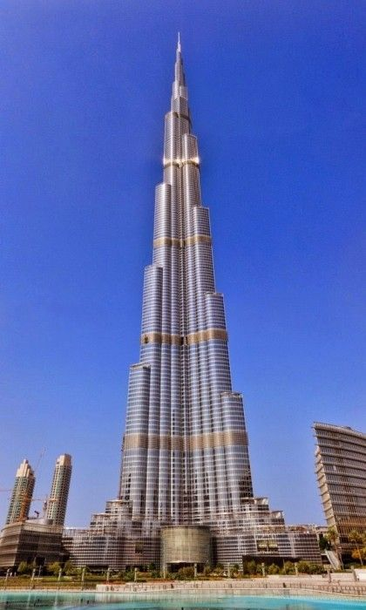
BURJ KHALIFA
Altura: 828 metros de altura
Ciudad: Dubai
País: Emiratos Árabes Unidos

Slide 3
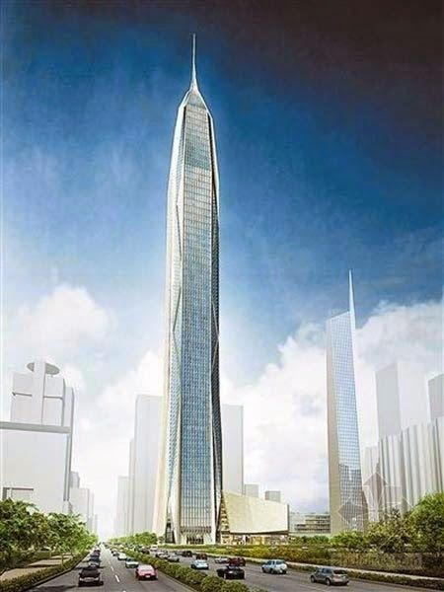
PING AN FINANCE CENTER
Altura: 660 metros de altura
Ciudad: Shenzhen
País: China

Slide 4
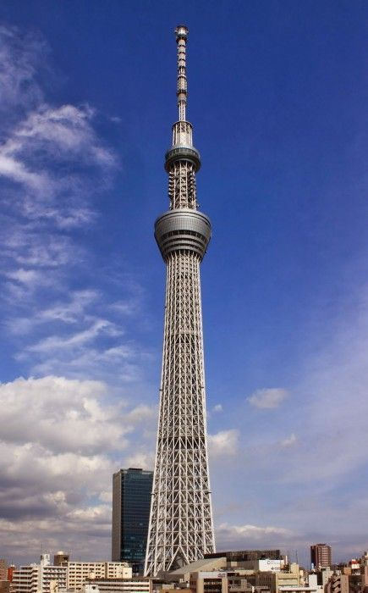
TOKYO SKY TREE
Altura: 634 metros de altura
Ciudad: Tokio
País: Japón

Slide 5
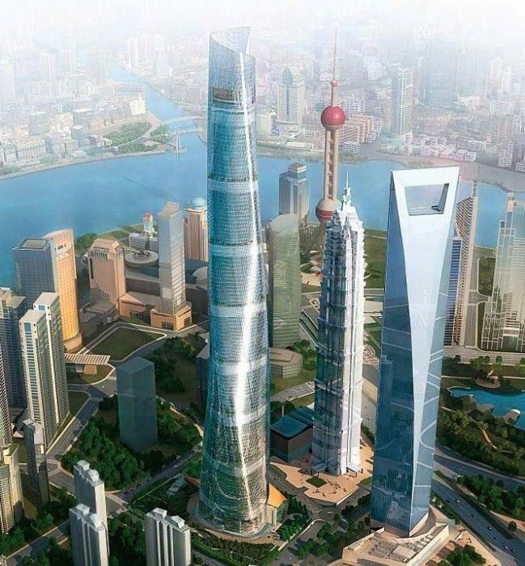
TORRE CENTRAL DE SHANGHAI
Altura: 632 metros de altura
Ciudad: Shanghai
País: China

Slide 6
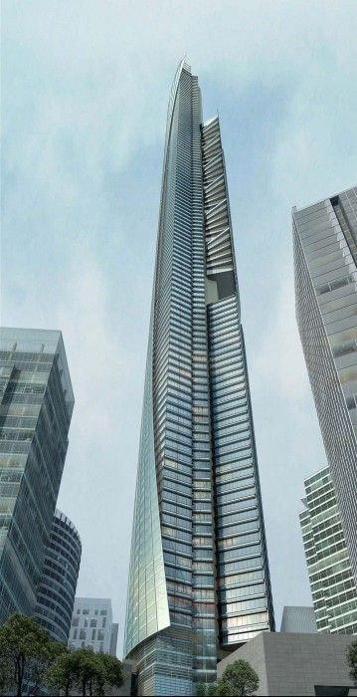
PENTOMINIUN DUBAI
Altura: 616 metros de altura
Ciudad: Dubai
País: Emiratos Árabes Unidos

Slide 7
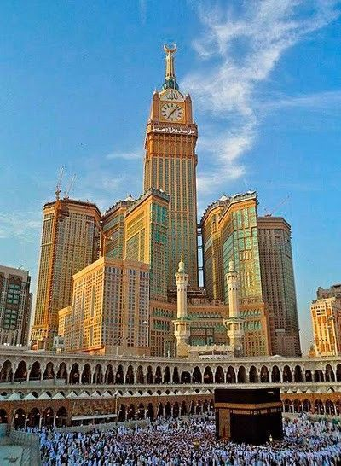
TORRES DE ABRAJ AL-BAIT
Altura: 601 metros de altura
Ciudad: Meca
País: Arabia Saudí

Slide 8
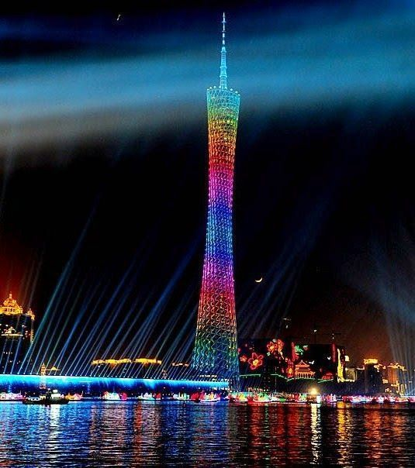
TORRE DE LA TELEVISIÓN DE CANTÓN
Altura: 600 metros de altura
Ciudad: Cantón
País: República Popular China

Slide 9
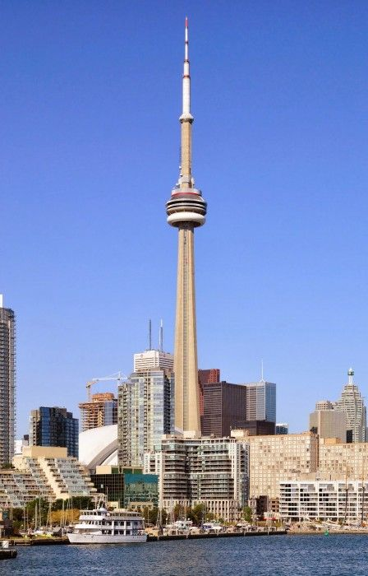
TORRE NACIONAL DE CANADÁ
Altura: 553,33 metros de altura
Ciudad: Toronto
País: Canadá

Slide 10
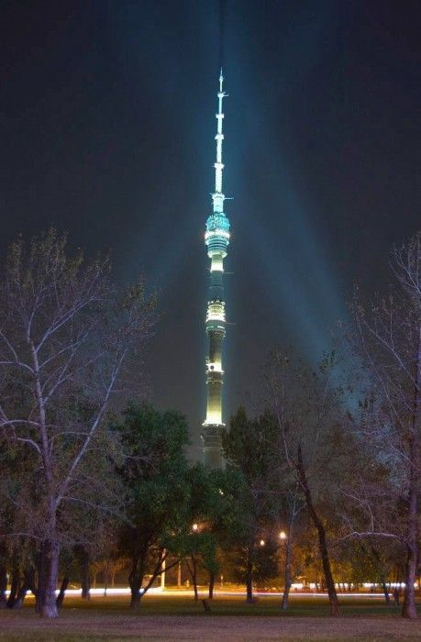
TORRE OSTANKINO
Altura: 540 metros de altura
Ciudad: Moscú
País: Rusia

Slide 11
TAIPEI 101
Altura: 509 metros de altura
Ciudad: Taipéi
País: Taiwán

